Slide 1

ر

Slide 2
كلمات تبدأ بحرف الراء

Slide 3

ريـش

Slide 4
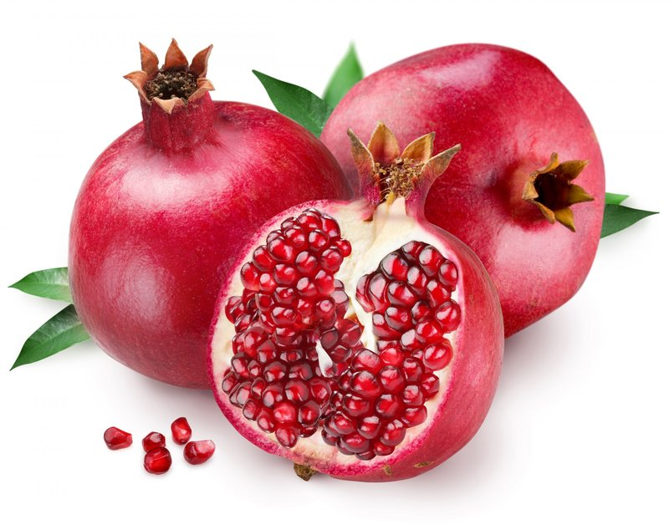
رمـان

Slide 5

رأس

Slide 6

رمـوش

Slide 7
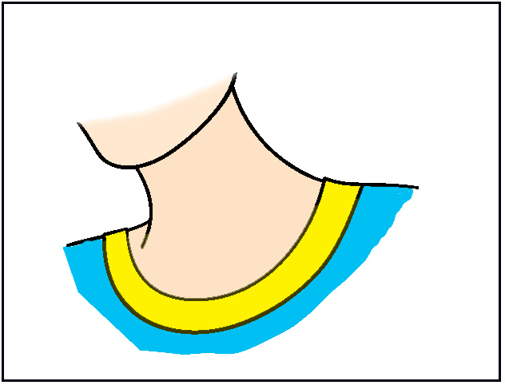
رقـبـة

Slide 8
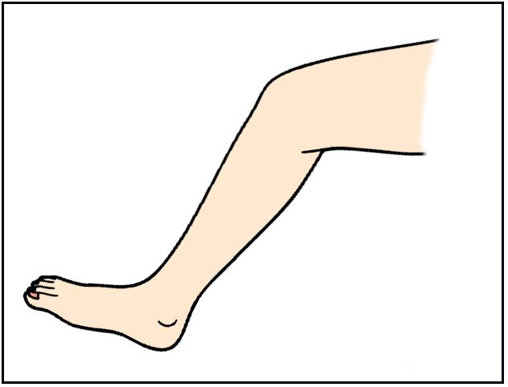
رجـل

Slide 9
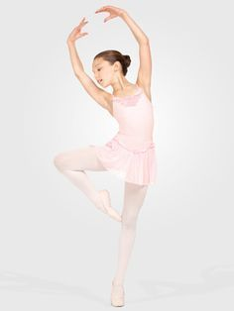
راقـصـة

Slide 10
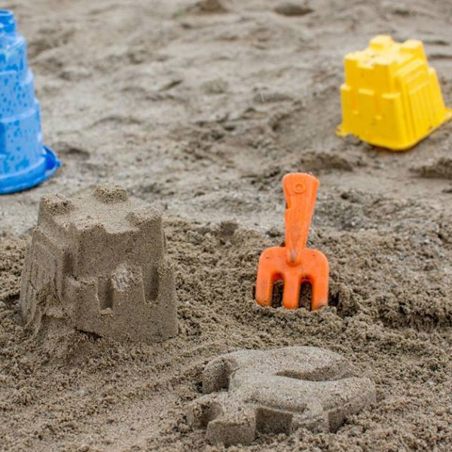
رمـل

Slide 11
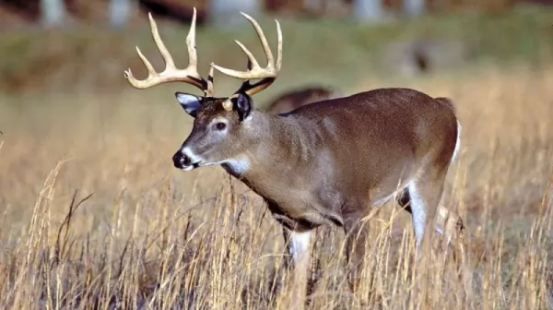
رنـة

Slide 12

رصـيـف

Slide 13


رسـالـة

